Slide 1
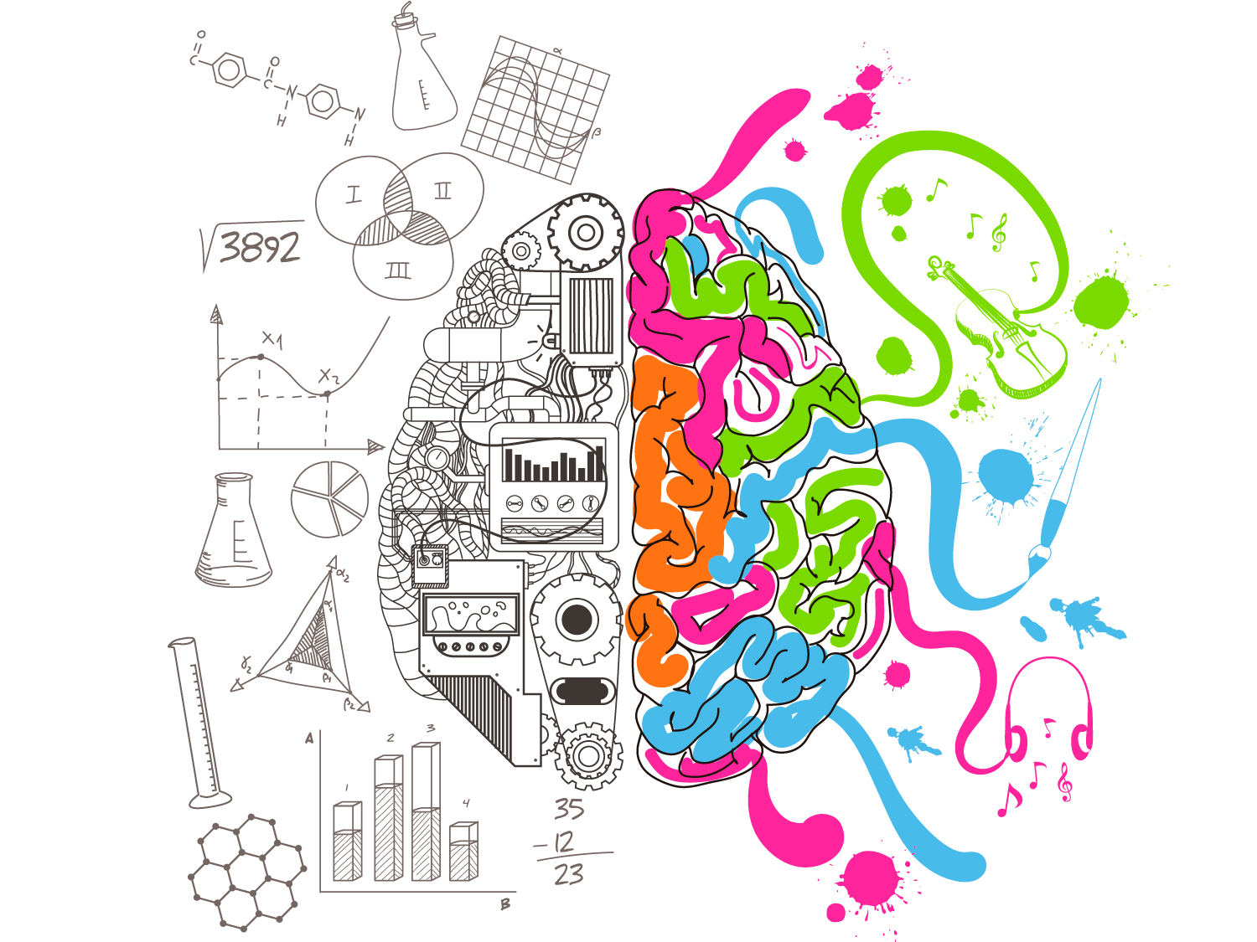
Средняя школа № 44
2022/23 уч. год
Педагог-психолог Голкина В.А.
«Интерактивные упражнения, направленные на отработку эффективных форм общения и формирования позитивного образа «Я»
у ребенка при формировании «ментальной грамотности» детей с ограниченными возможностями здоровья уровня основного общего образования»

Slide 2
Насколько хорошо ли вы знаете друг друга в семье?!
Узнай рисунок
Цели: помочь участникам (членам семьи) глубже узнать друг друга; создать мотивацию к совместной работе.
Атрибуты: маркеры; листы бумаги. Ход упражнения: психолог задает участникам вопрос: «Долго ли вы вместе и хорошо ли знаете друг друга?»
После ответов участников дается следующая инструкция: «Нарисуйте, пожалуйста, за 5 (10) минут свой портрет в этой семье, как вы себя в ней видите, чтобы сказать: «Вот это я». Рисунки подписывать не надо».
Это задание выполняют и дети. Родители стараются найти рисунок своего ребенка.
После завершения работы, рисунки складывают в общую пачку. Затем каждый достаёт рисунок из пачки, прикрепляет к доске (можно перед этим пустить рисунок по кругу, чтобы все рассмотрели его поближе) и проводит его обсуждение – «Каков этот человек?»

Slide 3
Помните!
Упражнение «Рисунок моего Я»
Цель: Осознание своего образа, транслируемого в воспитании.
Материалы: листочки бумаги и фломастеры.
Процедура выполнения: участникам дается задание нарисовать рисунок, символизирующий их индивидуальность. После чего все листочки сворачиваются так, чтобы не видно было рисунка.
Групповая дискуссия о стиле воспитания автора рисунка.
.

Slide 4
Психотехническое упражнение «Давление».
Цель: осознание разных моделей в общении и взаимодействии с детьми, установка на равноправное общение. (10 мин)
Инструкция: встаньте друг против друга, поднимите руки на уровне груди и слегка прикоснитесь друг к другу ладонями. Договоритесь, кто будет ведущим. Задача ведущего – слегка надавить на ладони своего партнера. Затем, поменяйтесь ролями и повторите движение давления на ладони партнера по игре.
Оцените свои впечатления. В какой ситуации Вам было эмоционально комфортнее: когда Вы давили или когда Ваш партнёр давил на Ваши ладони?
-Возможно Вы не испытали приятных минут ни в первом, ни во втором случае (Вам было неприятно давить на партнёра, и очень неприятно, когда давили на Вас).
Тогда, попробуйте не давить друг на друга, выполняйте совместные движения обращёнными друг к другу ладонями рук так, чтобы между вами возникло взаимное ощущение тепла (психоэнергетический контакт).
Почувствовали ли Вы, насколько приятнее взаимодействовать на равных, а не добиваться превосходства? Не забывайте, что стремясь к психологическому давлению на партнера по общению (будет родитель, коллега, ребенок), мы рискуем вызвать у него реакцию не подчинения, а возмущения. И вместо помощи, он просто откажется от контакта с нами.

Slide 5
ВСЕ МЫ
Цель: способствовать углублению процессов са­мораскрытия, учить находить в себе главные инди­видуальные особенности, определять свои личност­ные особенности.
Ход упражнения: «Все мы» — это ассоциативно-ролевой портрет участников, всех тех, кто собрался в группе. Он покажет, как каждый видит себя.
Один участник выходит. Психолог просит каждо­го участника сказать об ушедшем что-нибудь при­ятное. Это записывается. Затем участник входит. Психолог говорит, например: «Пока вы отсутство­вали, мы случайно завели о вас разговор. Не по­верите, как много приятного о вас было сказано. Один сказал...» Участник должен отгадать, кто что сказал и почему.
НИКТО НЕ ЗНАЕТ...
Цель: активизация процесса самопознания.
Ход упражнения: Участники сидят в кругу. У психолога в руках мяч.
— Сейчас мы будем бросать друг другу этот мяч и тот, у кого окажется мяч, завершает фразу «Ник­то из вас не знает, что я (или у меня)...»
Будьте внимательны и сделайте так, чтобы каж­дый принял участие в выполнении задания. У каж­дого мяч должен побывать много раз.
САМЫЙСАМЫЙ
Цель: углубление процессов самораскрытия, полу­чение позитивной обратной связи для укрепления самооценки и актуализации личностных ресурсов,
познание себя при помощи семьи

Slide 6
Упражнения направленные на взаимодействие с ребенком
Упражнение «Одноминутный выговор»
(Спенсер Джонсон «Одноминутный отец»)
Если ваш ребенок в чем то провинился, можно выполнить вместе с ним следующее упражнение.
Правило выполнения данного упражнения.
Заранее скажите ребенку, что Вы собираетесь поговорить о его поступке.
Выговариваете ребенку сразу же после допущенной им ошибки.
Сядьте поудобнее, друг напротив друга, глядя друг другу в глаза.
Говорите ему спокойным тоном, что конкретно он сделал неправильно, его поступок.
Скажите ему, что Вы чувствуете по поводу его ошибки или поступка.
Несколько секунд молчите, добиваясь полной тишины, чтобы он прочувствовал то, что испытываете вы.
Затем, обнимаете или иным образом даёте понять, что Вы на самом деле на его стороне.
Подтверждаете, что вы хорошо относитесь к ребенку, но не к его поступку в данной ситуации
Говорите, что вы его любите в любом случае.

Slide 7
УПРАЖНЕНИЕ «СОГЛАСНЫ ЛИ ВЫ С ВЕЛИКИМИ?» Что такое успех? Вы хотите добиться успеха? В чем? Как? Продолжите фразу: «Путь к успеху, по-моему, состоит из ...». А теперь познакомьтесь с тем, что думали об этом известные ученые и философы: «Человек должен желать хорошего и великого» (А. Гумбольдт). «В желании выражается сущность человека» (Б. Спиноза). «Искренность, уравновешенность, понимание себя и других — вот залог счастья и успеха в любой области деятельности» (Г. Селье). «Для достижения поставленной цели деловитость нужна не менее, чем знание» (П. Бомарше).
УПРАЖНЕНИЕ «МОИ ЦЕЛИ» 1. Подумайте, ответьте и запишите ответы на вопросы: • Каковы мои жизненные цели? • Чего я хочу достичь? • Что для меня самое важное в жизни? 2. А теперь упорядочите свою запись, выделив главные, первостепенные цели на сегодня, завтра, послезавтра и т. д.

Slide 8
УПРАЖНЕНИЕ «ПРОВЕРЬТЕ СЕБЯ» Деловой ли вы человек? Каковы качества делового человека? 1.Дан список деловых качеств: трудолюбие; принципиальность; организованность; увлеченность; ответственность; компетентность; уверенность; целеустремленность; решительность; человеколюбие; самостоятельность; оптимизм; требовательность; настойчивость. По своему усмотрению дополните его. 2. Пронумеруйте в порядке важности и значимости, с вашей точки зрения. 3. Поставьте себе оценки от 0 до 5 за эти качества. Есть ли над чем работать?

Slide 9
5
УПРАЖНЕНИЕ «ПРАВИЛА ДОСТИЖЕНИЯ УСПЕХА»
Подумайте и назовите правила, способствующие достижению успеха. Например: 1. Имейте реальные жизненные цели. 2. Откажитесь от всего, что мешает достижению цели. 3. Не растрачивайте способности и учитывайте возможности. 4. Будьте разумны, нравственны, честны и активны. 5. Всегда позитивно мыслите. Держите мысли под контролем. 6. Будьте сильными, сохраняйте внутреннее равновесие. 7. Откажитесь от сомнений, тревог и беспокойств. 8. Любите свое дело. 9. О деле судите по его исходу. 10. Цените и берегите время. Не теряйте его зря!
Помните: «Все человеческое умение — не что иное, как смесь терпения и времени» (О. Бальзак).

Slide 10
5
Памятка для родителей.
Сказав так: | Вы даете установку на:
«Горе ты моё!» | Чувство вины, низкую самооценку, враждебное отношение к окружающим, отчуждение, конфликты с родителями.
«Всегда ты не вовремя, у меня свои дела есть, жди…» | Отчуждённость, скрытность, излишнюю самостоятельность, ощущение беззащитности, ненужности, «уход» в себя, повышенное психоэмоциональное напряжение.
«Плакса, нытик, пискля, слабак!» | Сдерживание эмоций, внутренняя озлобленность, тревожность, глубокое переживание даже незначительных проблем, страхи, повышенное эмоциональное напряжение.
«Не твоего ума дело!» | Низкая самооценка, задержки в психическом развитии, отсутствие своего мнения, робость, отчуждённость, конфликты с родителями.
«Никого не бойся, никому не уступай, всем давай сдачу!» | Отсутствие самоконтроля, агрессивность, отсутствие поведенческой гибкости, сложности в общении, проблемы со сверстниками, ощущение вседозволенности.

Slide 11
Библиографический список
1.Богачева Н. В. Мифы о «поколении Z» / Н. В. Богачева, Е. В. Сивак; Национальный исследовательский университет «Высшая школа экономики», Институт образования. — М.: НИУ ВШЭ, 2019. — 64 с. — 200 экз. — (Современная аналитика образования. № 1 (22)).
2.Бьюзен Т. Перевод: Ю. К. Сверхмышление. Интеллект — карты для эффективного решения задач. Издание 2023 года, https://fb2.top/sverhmyshlenie-intellekt-karty-dlya-effektivnogo-resheniya-zadach-700068
3. Воловикова М. И. Психологические исследования личности: история, современное состояние, перспективы / Отв. Ред. Воловикова М. И., Журавлев А. Л., Харламенкова Н. Е.. М.: Изд-во «Институт психологии РАН», 2016. 448 с. (Труды Института психологии РАН)
4. Знаков В. В. Психология понимания мира человека. М.: Изд-во «Институт психологии РАН», 2016. 488 с.
5. https://infopedia.su/16x141c8.html
6. https://www.b17.ru/article/335675
7. https://www.schoolpsiholog.ru/2017/05/blog-post_58.html

Slide 12
Спасибо за внимание!

